Slide 1
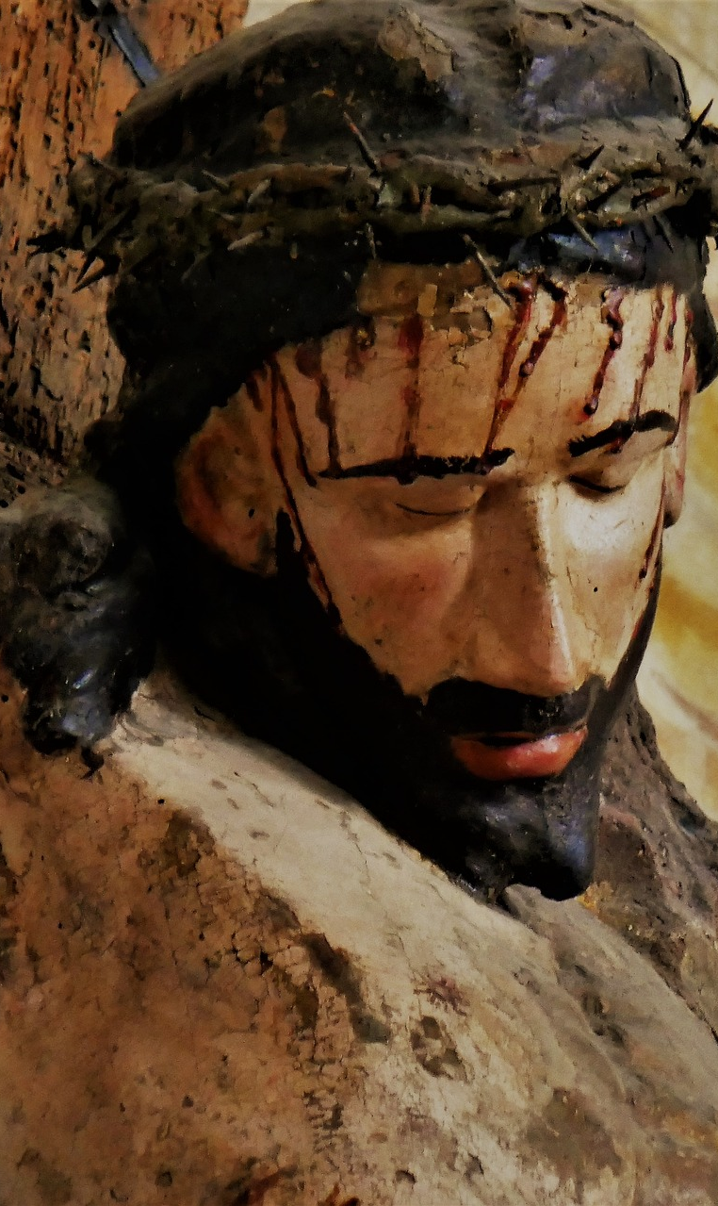
Karfreitag
Warum musste Jesus sterben?

Slide 2
"Denn Gott war in Christus und versöhnte die Welt mit sich selbst ..."
2. Kor. 5,19

Slide 4
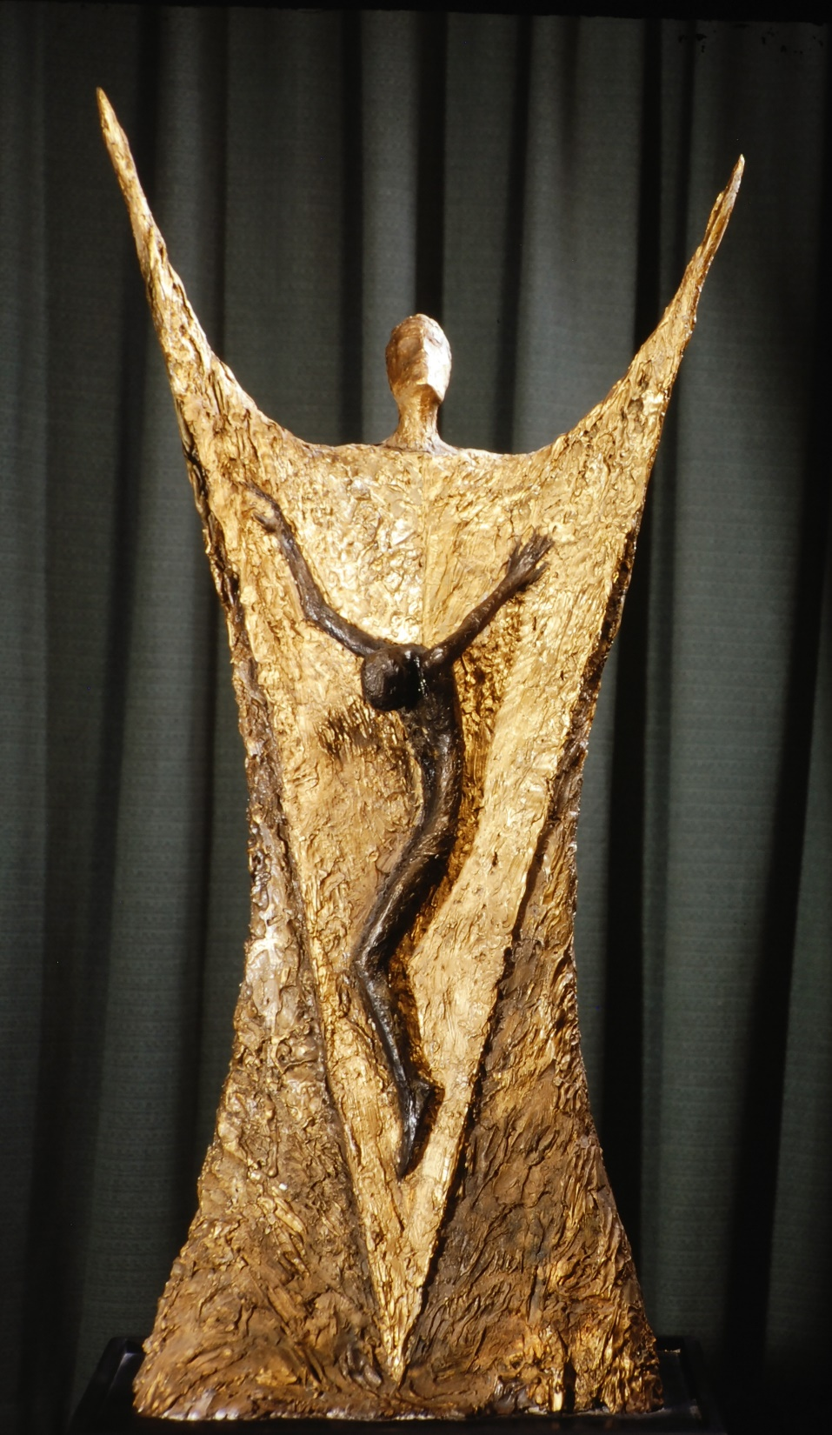
Ostern
The Crucified and Risen Christ – Lyn Constable Maxwell

Slide 5
Ostern
Gott kann unendlich viel mehr an uns tun, als wir jemals von ihm erbitten oder uns ausdenken können. So mächtig ist die Kraft, mit der er in uns wirkt
Epheser 3,20
The Crucified and Risen Christ – Lyn Constable Maxwell

Slide 6
Ostern
Tod, wo ist dein Sieg? Tod, wo ist dein Stachel?« 56 Der Stachel des Todes aber ist die Sünde, die Kraft aber der Sünde ist das Gesetz. 57 Gott aber sei Dank, der uns den Sieg gibt durch unsern Herrn Jesus Christus!
1.Kor 15,55-57
The Crucified and Risen Christ – Lyn Constable Maxwell

Slide 7
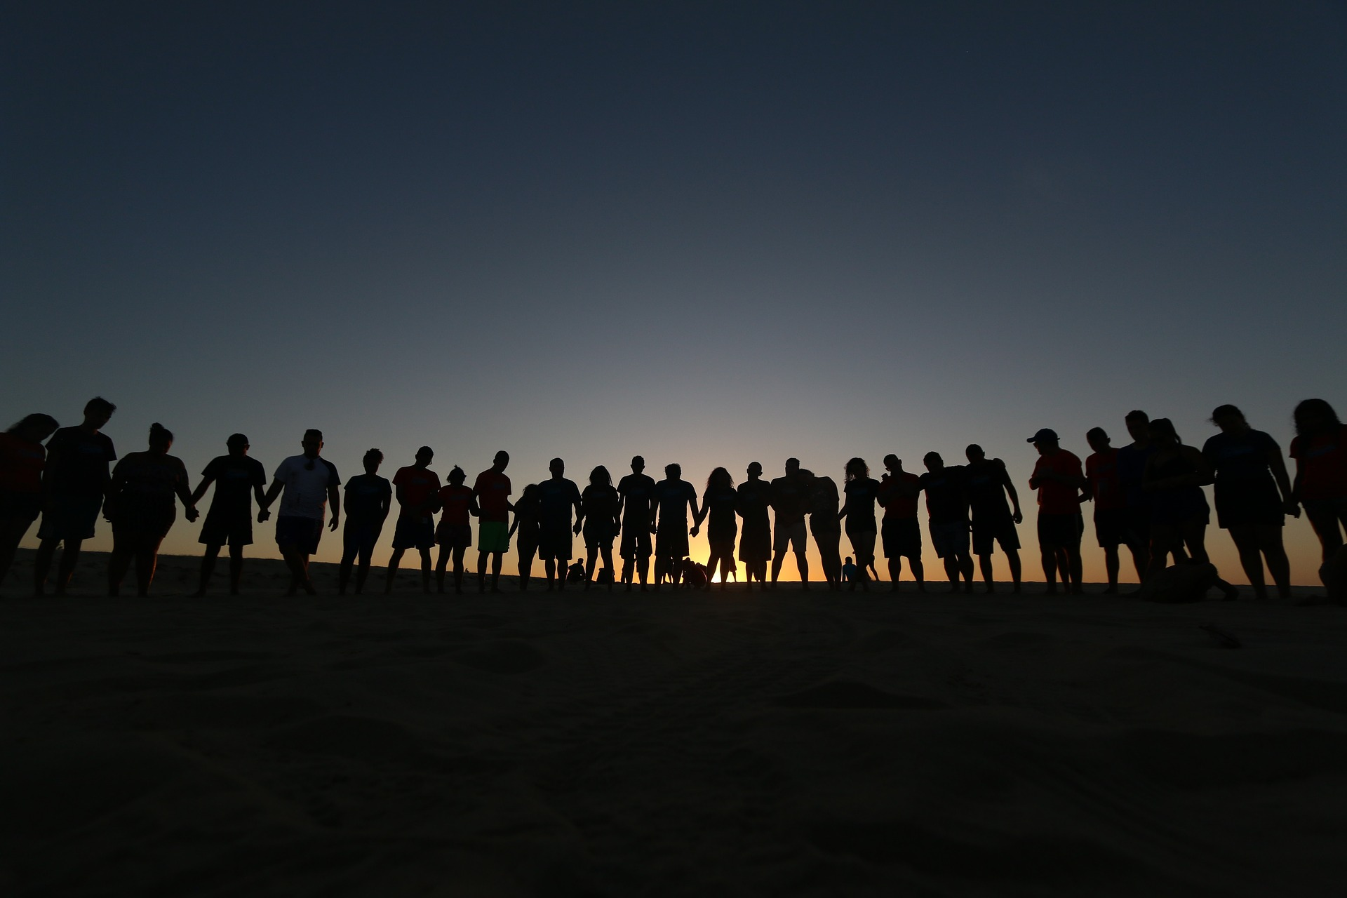
Denn Gott war in Christus und versöhnte die Welt mit ihm selber und rechnete ihnen ihre Sünden nicht zu und hat unter uns aufgerichtet das Wort von der Versöhnung.
So sind wir nun Botschafter an Christi statt, denn Gott ermahnt durch uns; so bitten wir nun an Christi statt: Lasst euch versöhnen mit Gott!
2. Korinther 5,19-20

